Slide 1
تست کپک قارچی
بعد از فراوری، نمونه های چوب برای یک دوره زمانی کوتاه قبل از آزمایش در انبار نگه داری شدند. نمونه ها در راس جعبه چوب پوشیده شده با پلاستیک مشکی قرار داده شدند. این جعبه به دو منظور استفاده شد:
1: پشتیبانی نمونه های بالاتر در محفظه سلول قارچی و یا در کف گلخانه
2: ذخیره آب در جعبه برای حفظ رطوبت نمونه
1
چکیده
2
مقدمه
روش های تجربی
3
4
نتایج و بحث
5
نتیجه گیری
13/30
6
پیشنهادات

Slide 2
نمونه های چوبی با کپک قارچی طبیعی برای تولید آب با هاگ قارچ و میسلیوم شسته شده بودند. جعبه چوب با استر پلاستیک با این آب آلوده به قارچ پر شد. در برخی موارد، چوب قارچی در حمام آب قرار داده شده . برای سه تست فوق، نمونه ها در سه گروه تیماری قرار گرفتند. همه نمونه ها با پلاستیک پلی اتیلن سیاه جهت حفظ رطوبت پوشیده شدند. گل خانه در شرایط دمایی 27 درجه و رطوبت متغیر نگه داری شد. تصاویر مجموعه تست ها در ذیل دیده می شود.
1
چکیده
2
مقدمه
روش های تجربی
3
4
نتایج و بحث
5
نتیجه گیری
14/30
6
پیشنهادات

Slide 3
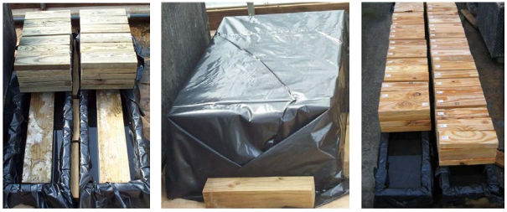
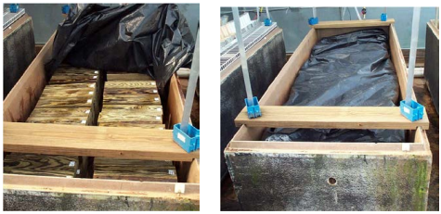
1
چکیده
2
مقدمه
روش های تجربی
3
4
نتایج و بحث
5
نتیجه گیری
15/30
6
پیشنهادات

Slide 4
ارزیابی مقاومت به قارچ
نمونه ها به طور دوره ای بازرسی و از نظر رشد کپک قارچی درجه بندی شدند. مقیاس درجه بندی بر اساس پوشش سطح کپک نمونه ها بود. بعد از هر ارزیابی، آب در محفظه ها برای حفظ رطوبت بهینه برای شرایط رشد خوب قارچ در محیط پلاستیکی پرشدند. عکس معرف رشد کپک و شاهد در ذیل دیده می شود.
1
چکیده
2
مقدمه
روش های تجربی
3
4
نتایج و بحث
5
نتیجه گیری
16/30
6
پیشنهادات

